Slide 1
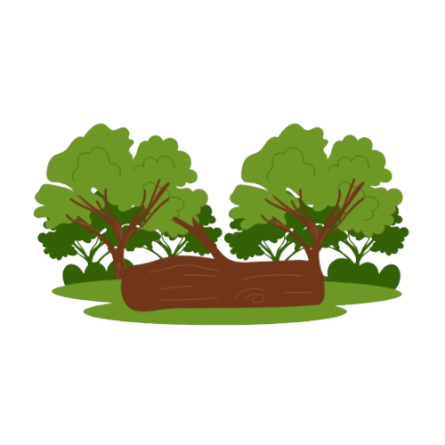
Zakładanie sadu
Jak to zrobić i jak go pielęgnować?

Slide 2
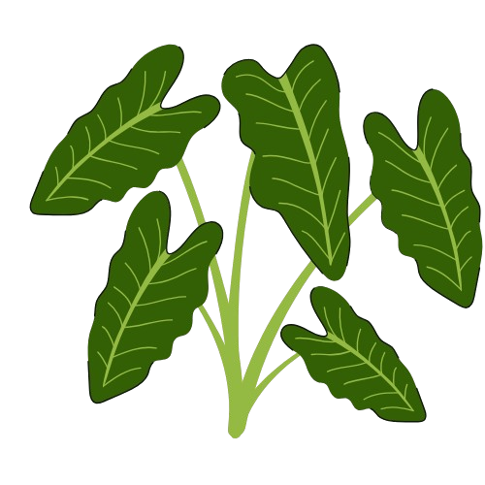
Dlaczego warto założyć sad?
Sad daje możliwość samodzielnej uprawy owoców, co pozwala cieszyć się ich jakością i świeżością. Jest to również rozwiązanie przyjazne dla środowiska, ponieważ redukuje konieczność transportu i pozwala na stosowanie ekologicznych metod uprawy. Oprócz korzyści zdrowotnych, sad przyczynia się do zwiększenia bioróżnorodności, oferując schronienie dla owadów zapylających. Przynosi on satysfakcję i przynosi korzyści przez lata.

Slide 3
Planowanie sadu
Zakładanie sadu wymaga przemyślanego planu. Przede wszystkim należy zastanowić się, jakie owoce chcemy uprawiać i w jakim celu. Czy sad ma być miejscem rekreacyjnym, czy bardziej produkcyjnym? Kluczowe jest także uwzględnienie warunków klimatycznych i przestrzeni, jaką dysponujemy. Dobrze zaplanowany sad to fundament do sukcesu w uprawie drzew owocowych.

Slide 4
Wybór lokalizacji
Lokalizacja sadu ma kluczowe znaczenie dla jego rozwoju. Najlepiej, jeśli teren jest dobrze nasłoneczniony, osłonięty od wiatru i ma dostęp do wody. Warto zwrócić uwagę na rodzaj gleby, ponieważ niektóre drzewa owocowe wymagają specyficznych warunków. Również ukształtowanie terenu, takie jak nachylenie, może wpływać na przepływ powietrza i jakość gleby.

Slide 5
Wybór gatunków drzew
Wybierając drzewa do sadu, należy kierować się zarówno warunkami klimatycznymi, jak i własnymi preferencjami. W Polsce popularne są takie gatunki jak jabłonie, grusze czy wiśnie, które dobrze rosną w umiarkowanym klimacie. Warto też zwrócić uwagę na odmiany odporniejsze na choroby, co ułatwi pielęgnację i zapewni lepsze plony.

Slide 6
Przygotowanie gleby
Gleba to podstawa zdrowego sadu, dlatego należy dokładnie zbadać jej jakość. Ważne jest określenie odczynu pH i składników odżywczych. W razie potrzeby glebę można wzbogacić nawozami organicznymi lub wapnem, aby dostosować jej właściwości do wymagań wybranych drzew owocowych. Przygotowanie terenu, takie jak usunięcie chwastów i wyrównanie powierzchni, również wpływa na sukces uprawy.

Slide 7
Sadzenie drzew
Proces sadzenia wymaga odpowiedniego przygotowania. Drzewa najlepiej sadzić jesienią lub wczesną wiosną, kiedy gleba jest wilgotna, a temperatura sprzyja rozwojowi korzeni. Ważne jest zachowanie odpowiednich odstępów między drzewami, co zapewni im przestrzeń do wzrostu i swobodny przepływ powietrza, zapobiegając chorobom.

Slide 8
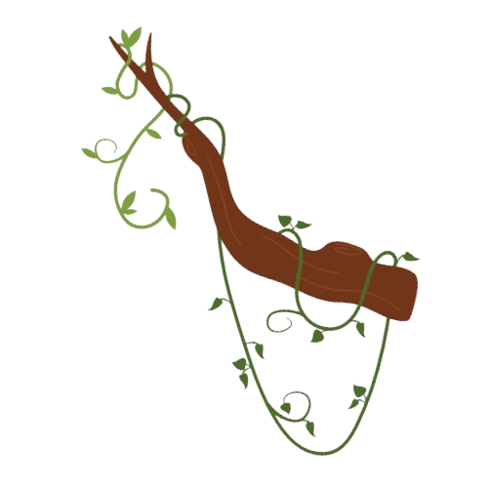
Systemy nawadniania
Dobre nawodnienie to kluczowy element pielęgnacji sadu. Można korzystać z tradycyjnych metod, takich jak podlewanie ręczne, lub zainwestować w nowoczesne systemy nawadniające, takie jak instalacje kroplowe, które są bardziej efektywne i oszczędzają wodę. Regularne podlewanie jest szczególnie ważne w okresach suszy.

Slide 9
Ochrona przed szkodnikami
Zapobieganie szkodnikom i chorobom to ważna część dbania o sad. Naturalne metody, takie jak stosowanie pułapek czy uprawa roślin odstraszających, mogą być skuteczne. Oprócz tego warto monitorować stan drzew i w razie potrzeby stosować ekologiczne środki ochrony, które nie szkodzą środowisku.

Slide 10
Cięcie i formowanie drzew
Przycinanie drzew owocowych ma na celu kształtowanie ich korony, poprawę owocowania oraz zapobieganie chorobom. Cięcie należy wykonywać w odpowiednich okresach, zależnie od gatunku drzewa. Prawidłowo formowana korona zapewnia równomierny dostęp światła do wszystkich gałęzi, co sprzyja rozwojowi owoców.

Slide 11
Pielęgnacja sadu
Regularna pielęgnacja obejmuje nawożenie, usuwanie chwastów oraz koszenie trawy między drzewami. Ważne jest także kontrolowanie stanu zdrowia drzew, aby szybko reagować na pierwsze oznaki chorób lub szkodników. Dbałość o sad przekłada się na jego długowieczność i obfite plony.

Slide 12
Owoce – zbiór i przechowywanie
Owoce należy zbierać w odpowiednim momencie, gdy są w pełni dojrzałe, ale nie przejrzałe. Właściwe przechowywanie, takie jak chłodzenie, pozwala przedłużyć ich świeżość. Część owoców można także przetworzyć, przygotowując soki, dżemy lub susze, co zwiększa ich wartość użytkową.

Slide 13
Ekologiczne podejście w sadownictwie
Coraz więcej sadowników wybiera metody ekologiczne, takie jak kompostowanie, stosowanie naturalnych nawozów i ograniczanie chemicznych oprysków. Takie podejście sprzyja środowisku i zdrowiu ludzi, a także zwiększa atrakcyjność owoców na rynku.

Slide 14
Najczęstsze błędy przy zakładaniu sadu
Do najczęstszych błędów należy wybór nieodpowiedniej gleby lub gatunków drzew, zaniedbanie ochrony przed szkodnikami oraz niewłaściwe przycinanie drzew. Unikając tych problemów, można zapewnić sadzie zdrowy rozwój i obfite owocowanie.

Slide 15
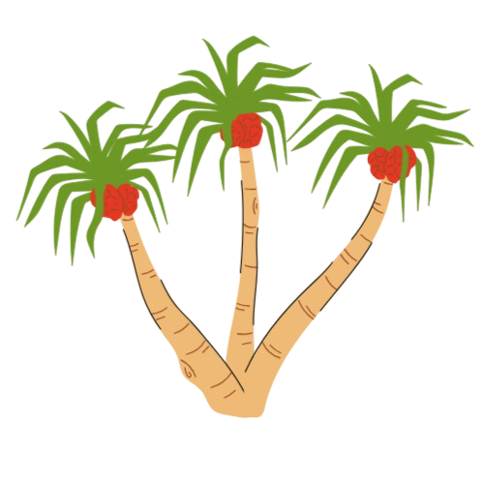
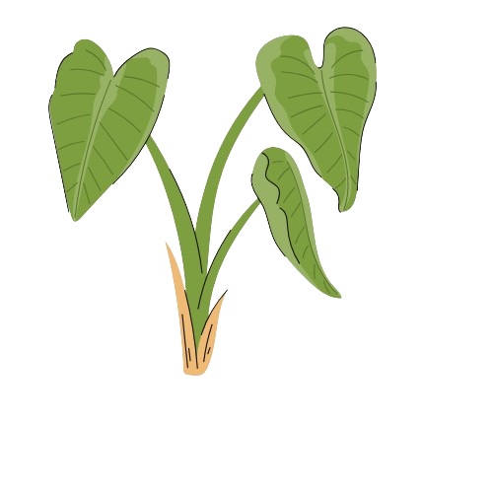
Dziękujemy za uwagę!

